Slide 1
Plezanje

Slide 2
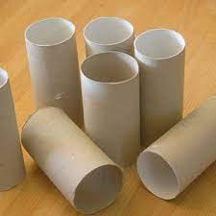
GIMNASTIČNE VAJE
NAJPREJ SE BOMO RAZGIBALI
RABIŠ: WC TULEC

Slide 3
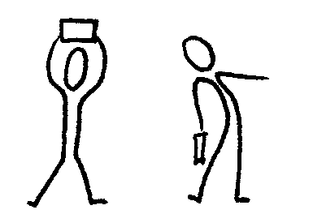
Stojimo razkoračno, tulec držimo nad glavo, delamo odklone v eno in drugo stran, pri tem se s tulcem dotaknemo stegna.

Slide 4
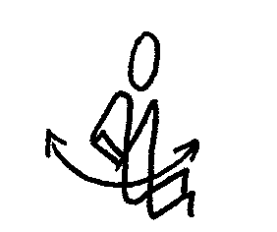
Klečimo, tulec v iztegnjenih rokah držimo pred seboj, sukamo se v levo in desno.

Slide 5
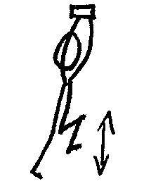
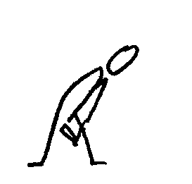
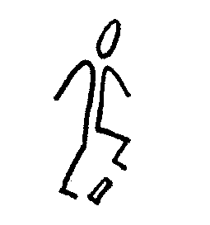
01
02
03
Stojimo, tulec dvignemo nad glavo, korakamo – kolena dvigujemo čim više.
Stojimo razkoračno, tulec držimo pred seboj, globok predklon, da damo tulec med nogama čim bolj nazaj.
Tulec položimo na tla in ga prestopamo naprej in nazaj.

Slide 6
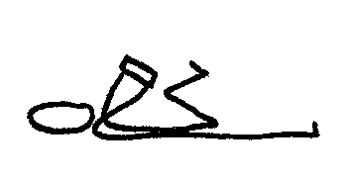
Ležimo na hrbtu, tulec držimo pred prsmi, eno nogo skrčimo in se s kolenom dotaknemo tulca. Isto ponovimo z drugo nogo.

Slide 7
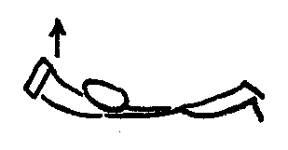
Stojimo, roki sta iztegnjeni, tulec leži na dlaneh, roki dvignemo, da se tulec zvali do ramen.
Ležimo na trebuhu, tulec držimo pred seboj, uleknemo se in čim više dvignemo tulec.

Slide 8
PLAZENJE

Slide 9
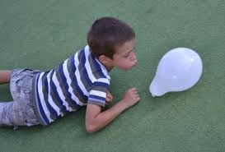
Plaziš se po tleh in s čelo ali brado potiskaš tulec do določenega mesta.
Fotografija desno prikazuje fantka, ki se plazi in piha balon, vi pa boste potiskali tulec.

Slide 10
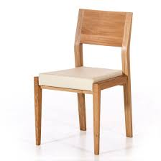
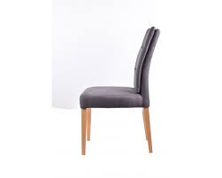
POSTAVI DVA STOLA
POD PRVIM STOLOM
POD DRUGIM STOLOM
SE SPLAZI PO TREBUHU
SE SPLAZI PO HRBTU

Slide 11
VAJO
VEČKRAT PONOVI
POSKUSI NAJTI ČIM VEČ KOSOV POHIŠTVA POD KATERIM SE LAHKO PLAZIŠ.
LAHKO MI TUDI NAPIŠETE POD KATERIM KOSOM POHIŠTVA STE PLAZILI.

Slide 12
1.
2.
3.
PRI TEM PAZI NA VARNOST
STARŠI NAJ
BODO
ZRAVEN
PREVIDNO

Slide 13
BOŽIČEK TE GLEDA

